Slide 1
Escola SENAI “Professor Vicente Amato” Jandira - SP
Integrantes:
Alice Dos Santos Cavalini
Samuel Almeida Goulart
Luis Henrique Souza Ferreira
Renan Silva Prazeres

Slide 2
Sumário
CPU
História
Tipos
Marcas/ Modelos
Exemplo para um desenvolvedor
Preços / lojas

Slide 3
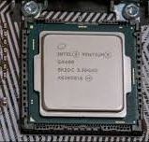
O que é CPU?
CPU é a sigla para Central Process Unit, ou Unidade Central de Processamento.
Ele é o principal item de hardware do computador, que também é conhecido como processador.
A CPU é responsável por calcular e realizar tarefas determinadas pelo usuário e é considerado o cérebro do PC.

Slide 4
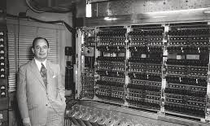
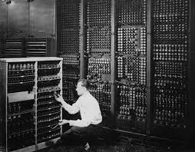
História dos processadores
Em 1945, a ideia de uma unidade central de processamento capaz de executar diversas tarefas foi publicada por John Von Neumann. Chamado de EDVAC, o projeto desse computador foi finalizado em 1949. Essa é a origem dos primeiros modelos “primitivos” de processadores da forma como os conhecemos.
EDVAC (Electronic Discrete Variable Automatic Computer) foi um dos primeiros computadores eletrônicos.

Slide 5
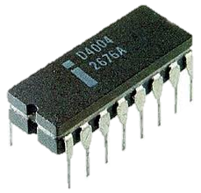
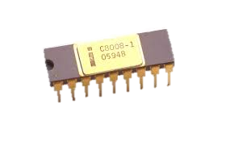
O INÍCIO PARA OS PROCESSADORES
Intel 4004 é uma Unidade Central de Processamento com 4-bits. Fabricado pela Intel Corporation em 1971, foi o primeiro microprocessador comercialmente disponível pela Intel em um chip simples, assim como o primeiro disponível comercialmente.
O Intel 8008 foi lançado em 1972 e correspondeu ao primeiro microprocessador de 8 bits produzido pela Intel. Apesar de ter sido lançado depois do microprocessador de 4 bits Intel 4004, o 8008 correspondia a um produto desenvolvido de raiz, sendo portanto muito diferente do irmão 4004.

Slide 6
Tipos Modelos/marcas
TIPOS
As características da CPU influenciam diretamente na velocidade com que seus programas vão rodar na máquina.
Existem vários tipos de processadores no mercado: de 32 e 64-bits, com um ou múltiplos núcleos, e compatíveis com diferentes placas-mãe.
As principais fabricantes são a Intel e a AMD. A CPU é ligada à placa mãe por meio de um soquete, um dispositivo que permite ao processador receber energia para comandar as atividades do computador.
Também existem vários tipos de soquetes no mercado e sua escolha limita a lista de CPUs compatíveis com a máquina.

Slide 7
Modelos/Marcas da Intel
Dessas linhas, as que mais se destacam são a Core e a Xeon.
i3
O i3 é usado, principalmente, em notebooks e oferece um excelente custo-benefício. A 8ª geração do i3 conta com 7 modelos, em geral, com 4 núcleos (as exceções são o Intel Core i3-8109U e o Intel Core i3-8130U, com 2 núcleos).
i5
Com potencial para rodar alguns programas mais pesados e oferecer desempenho satisfatório, tanto para o uso doméstico quanto para o uso profissional, o i5 oferece 16 modelos, com opções entre 4 e 6 núcleos.
i7
O i7 tem a agilidade como principal destaque, sendo uma escolha viável tanto para rodar games quanto para a utilização de softwares profissionais. Conta com 14 modelos, entre 4 e 8 núcleos, geralmente suporta a utilização de até 64GB de memória RAM.
Intel Core;
Intel Pentium;
Intel Celeron;
Intel Xeon;
Intel Xeon Phi;
Intel Itanium;
Intel Atom;
Intel Quark SoC.

Slide 8
Modelos/Marcas da AMD
Confira as características dos principais modelos da AMD.
Processadores AMD Ryzen
Destacam-se pelo desempenho superior. Além disso, vindo com até 16 núcleos no caso dos threadripper’s e atendem a diferentes demandas, sendo considerados modelos “megatarefas”.
Processadores AMD A-Series
São modelos mais de entrada, com uma performance um pouco mais baixo, porém com um excelente custo beneficio, muito utilizado em notebooks por ter um baixo consumo energético.
Processadores AMD Ryzen Pro
Iguais aos processadores Ryzen convencionais, porém com a possibilidade de utilização de memória RAM ECC e com um foco mais para a durabilidade e estabilidade.
AMD Ryzen com video integrado Radeon Vega;
AMD Ryzen PRO;
AMD Ryzen Threadripper
AMD A-Series
AMD FX;
AMD A-Series PRO;

Slide 9
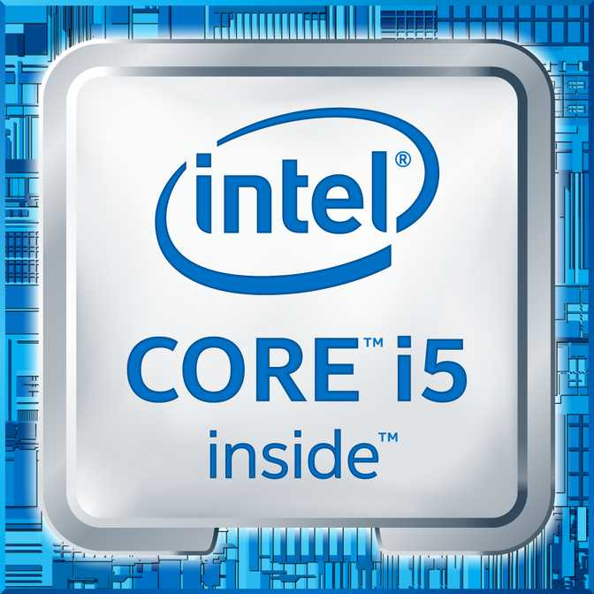
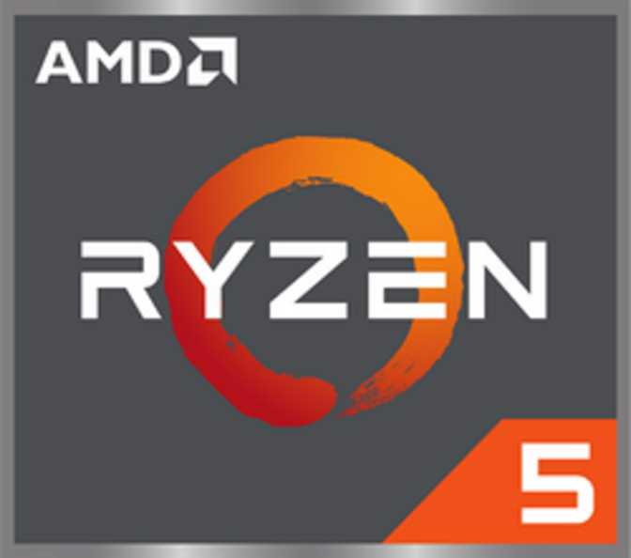

Exemplos para desenvolvedor
Intel Core i5-9400F
Número de núcleos: 6
Threads: 6
Frequência do processador: 2,90 GHz
Frequência turbo máximo: 4,10 GHz
Potência: 65 W
Tipos de memória: DDR4-2666
Soquetes suportados: LGA 1151
R$ 979,98
Este Processador não possui vídeo
integrado
AMD Ryzen 5 1600
Número de núcleos: 6
Threads: 12
Frequência do processador: 3.2GHz
Frequência turbo máximo: 3.6GHz
Potência: 65 W
Socket: Socket AM4
R$ 799,90
Este Processador não possui vídeo
integrado

Slide 10
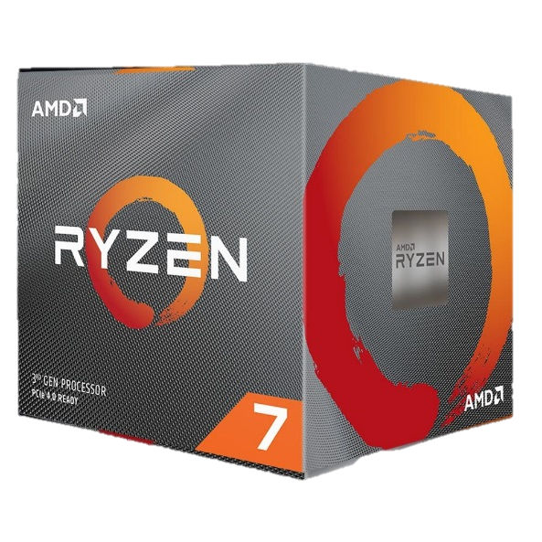
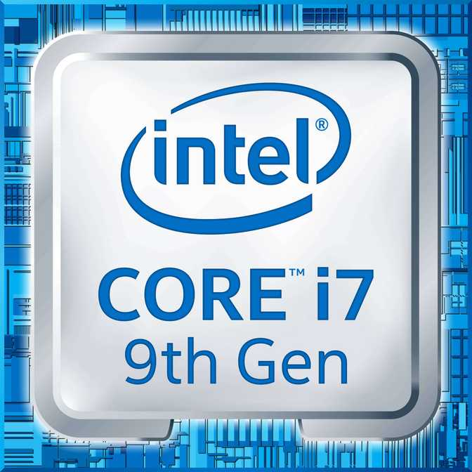
Intel Core i7-9700F
Número de núcleos: 8
Threads: 8
Frequência do processador: 3.00 GHz
Frequência turbo máximo: 4.70 GHz
Potência: 65 W
Tipos de memória: DDR4-2666 MHz
Soquetes suportados: FCLGA 1151
R$ 1.989,90
Este Processador não possui vídeo
integrado
AMD Ryzen 7 3700X
Número de núcleos: 8
Threads: 16
Frequência do processador: 3.00 GHz
Frequência turbo máximo: 4.70 GHz
Potência: 65 W
Tipos de memória: DDR4-3200 MHz
Socket: AM4
R$ 2.282,90
Este Processador não possui vídeo
integrado

Slide 11
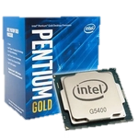
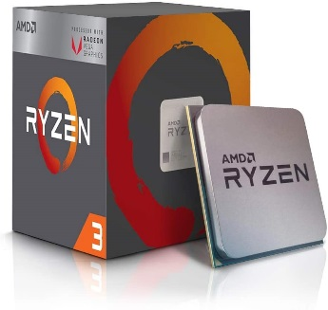



Pentium G5400
Preços dos Processadores
Ryzen 3 2200G
Características
3.6GHz de frequência
2 núcleos com 4 threads
3MB de memória cache
Suporte à memória DDR4
Soquete LGA 1151 v2
Características
3.5GHz de frequência
4 núcleos com 4 threads
6MB de memória cache
Suporte à memória DDR4
Soquete AM4
R$: 547,00
R$ 906,50

Slide 12
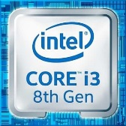
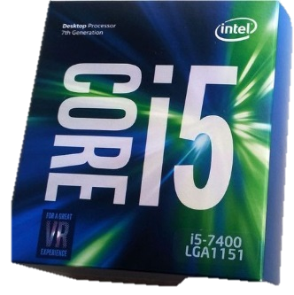
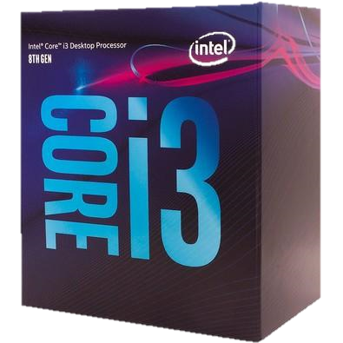

Core i3 8100
Core i5 7400
Características:
3.6GHz de frequência
4 núcleos com 4 threads
6MB de memória cache
Suporte à memória DDR4
Soquete LGA 1151 v2
Características:
3.0GHz de frequência
4 núcleos com 4 threads
6MB de memória cache
Suporte à memória DDR4
Soquete LGA 1151
R$ 810,00
R$ 1.813,98

Slide 13
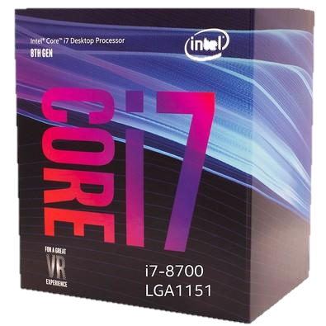
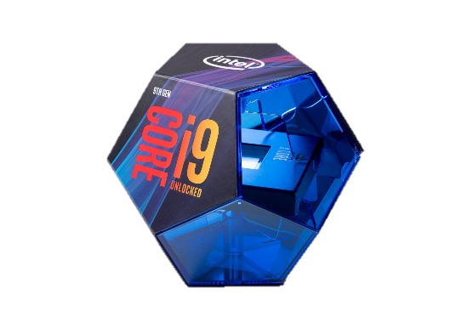
Core i9 9900K
i7 8700
Características
3.7GHz de frequência
6 Núcleos com 12 Threads
12MB de memória cache
Suporte à memória DDR4
Soquete LGA 1151 v2
Características
3.6GHz de frequência
8 Núcleos com 16 threads
16MB de memória cache
Suporte à memória DDR4
Soquete LGA 1151 v2
R$ 1.500
R$ 4.600

Slide 14
Referência
Tecmundo:
https://www.tecmundo.com.br/historia/2157-a-historia-dos-processadores.htm
Razorcomputadores:
https://razorcomputadores.com.br/blog/tecnologia/entenda-os-diferentes-tipos-de-processadores/
Canaltech:
https://canaltech.com.br/amp/hardware/o-que-e-cpu/
Verus:
https://versus.com/br
Zoom:
https://www.zoom.com.br/processador/deumzoom/melhor-processador-pc

Slide 15
Obrigados pela atenção

